Slide 1
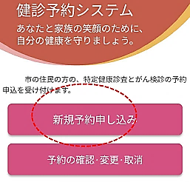
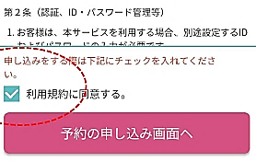
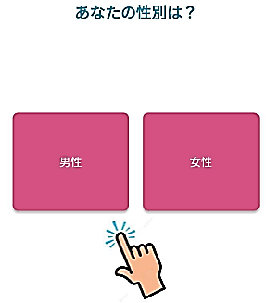
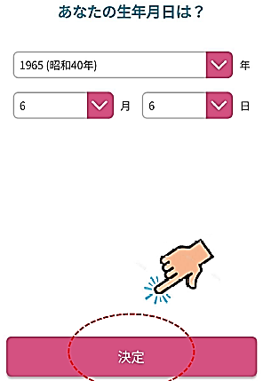
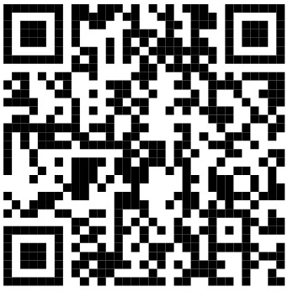
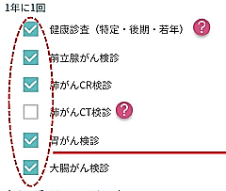
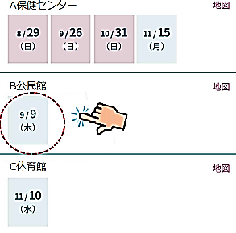
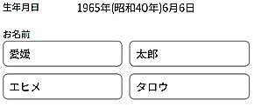
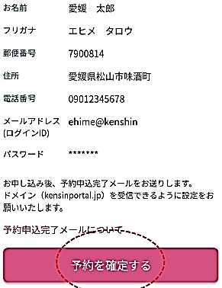
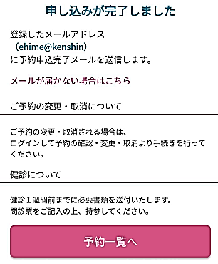
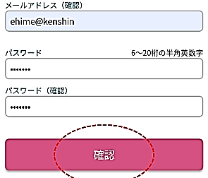

特定健診・がん検診 スマートフォンでの予約方法
予約には、メールアドレスとご自身で作成した任意のパスワードが必要です。
手順⑧にてご入力ください。パスワード【 】※6～20ケタの半角英数字
①
②
➂
④
⑤
スマートフォンのカメラでQRコードを読み込む
「新規予約申し込み」を選択
利用規約の同意に✅、「予約の申し込み画面へ」
性別を選択
「生年月日」を入力し、「決定」
⑥
⑦
⑧
⑨
⑩
完了
受診しない項目のチェックをはずし、「決定」
受診したい日程・時間帯を選択
個人情報を入力し、「確認」
内容を確認し
「確定」
「申し込みが完了しました」のページを確認
注意事項
・別日の検診は同時に予約ができません。日程が異なる健康診査と女性のがん
検診は別に予約が必要です。「予約を追加」から別日を予約できます。
・予約完了後、登録されたアドレスに予約完了メールが届いたことを確認してく
ださい。迷惑メールの設定をしている場合は「＠kensinportal.jp」から
メールが届くように設定をお願いします。
・「生活保護」「社会保険被扶養」の方は、健康診査のWeb予約はできません。
電話でご予約下さい。（がん検診等はWebで予約できます）

